Slide 1
Mise en place des réseaux hospitaliers
Contexte, historique et grands principes de la loi du 28 février 2019
Webinaire du 20 avril 2024 – Absym Wallonie
Sarah Ben Messaoud
Avocate spécialiste en droit hospitalier
Maitre de Conférences à l’Ecole de Santé publique

Slide 2

Intro - Ensemble pour mieux (sur)vivre
On n’a pas attendu les réseaux pour « faire ensemble »
Pour mieux faire en rassemblant l’expertise
Pour faire moins cher – économies d’échelle
Pour faire plus rationnel : le bon soin au bon endroit
Des outils existaient déjà: groupements, fusions, associations et autres collaborations sur une base contractuelle
TP de la loi sur les réseaux : Ces possibilités ont été utilisées par les hôpitaux mais stimulent insuffisamment les hôpitaux à aligner l’offre de soins locorégionale sur les besoins d’un nombre suffisamment grand de patients dans une région précise

Slide 3
1. Historique - La réforme de l’organisation du paysage hospitalier
1945 : création de la sécurité sociale obligatoire et choix du patient de l’établissement de soins
…
1963 : Première véritable législation hospitalière: normes qualité
1987 et 2008 : coordinations
2019 : Mise en place du réseautage clinique entre hôpitaux (loi du 28 février 2019)

Slide 4
Loi (fédérale) sur les réseaux mais coexistence avec la compétence des entités fédérées
  Politique hospitalière morcelée (6ème réforme de l’Etat)
  Fédéral reste compétent pour la législation organique donc:
    Caractéristiques de base des hôpitaux
    Gouvernance des hôpitaux
    Statut des médecins hospitaliers
    + La programmation (lien avec l’objectif de rationalisation)
    + Le financement
    SLCE: fédéral compétent pour les normes générales d’agrément des réseaux et communautés pour les compléter et agréer (si un réseau comprend des hôpitaux qui dépendent de communautés différentes, il doit être agréé par toutes)

Slide 5

1. Historique - La réforme de l’organisation du paysage hospitalier
Tendance générale de rationalisation de l’ :
  réduction des lits, des hôpitaux,
  incitants aux fusions, au réseautage,
  réduction des durées de séjour,
  augmentation des hospitalisations de jour,
  diminution des différences entre les hôpitaux publics et privés,
  évolutions dans la gouvernance,
  déplacement des activités vers le domicile ou des installations de jour

Slide 6
1. Historique - La réforme de l’organisation du paysage hospitalier
2014
Accord du gouvernement Michel du 10 octobre 2014
2015
« Plan d’Approche » de la ministre De Block. Présentation des grandes lignes d’une réorganisation des hôpitaux autour du concept de réseaux
2015
Déclaration commune des ministres de la Santé qui valident la création de réseaux entre hôpitaux
2016
Etude du KCE sur les « modèles de gouvernance pour les collaborations entre hôpitaux »

Slide 7
1. Historique – La réforme de l’organisation du paysage hospitalier
2017
Note conceptuelle de la ministre fédérale de la Santé
2018
Adoption de l’avant-projet de loi par le Conseil des Ministres
2019
Adoption de la loi du 28 février 2019 par la Chambre des représentants, entrée en vigueur le 7 avril 2019

Slide 8
2. Grands principes de la loi réseau
Nouveau concept juridique : le réseau hospitalier locorégional
But : institutionnaliser la collaboration entre hôpitaux via la complémentarité des missions de soins
« Un levier pour parvenir à une offre hospitalière de meilleure qualité et plus rationnelle »

Slide 9

2. Grands principes de la loi réseau
« Collaboration dotée de la personnalité juridique, durable et juridiquement formalisée, agréée par les autorités compétentes pour la politique en matière de soins de santé en vertu des articles 128, 130 ou 135 de la Constitution, entre au moins deux hôpitaux non psychiatriques, à l’exception des hôpitaux disposant uniquement de services psychiatriques hospitaliers (indices A, T ou K) associés à des services spécialisés de traitement et de réadaptation (indice Sp) ou à un service de gériatrie (indice G), agréés distinctement au moment de la création du réseau hospitalier clinique locorégional, qui se trouvent dans une zone géographiquement continue et qui proposent des missions de soins locorégionales de manière rationnelle et complémentaire »

Slide 10

Personnalité juridique – juridiquement formalisée
Création d’une nouvelle personne morale avec sa gouvernance – ses organes d’administration et de gestion
Obligatoire
Art. 2 de la loi sur les hôpitaux : la participation à un réseau clinique locorégional devient une condition organique pour la qualification d’un établissement en tant qu’hôpital
Mais n’empêche pas les autres collaborations de perdurer dans / hors du réseau et on ne touche pas au libre choix du patient
Max 25 réseaux :8 en WL, 13 en FL et 4 à Bruxelles
Conditions d’agrément ?

Slide 11
Les réseaux: la zone géographique
Art. 14/3 de la loi sur les hôpitaux :
« La zone géographique couverte par un réseau hospitalier clinique locorégional est de forme continue. Ensemble, les zones géographiques doivent couvrir l’ensemble
du territoire du Royaume. Par dérogation, les réseaux hospitaliers cliniques
locorégionaux dont font partie des hôpitaux situés dans les grandes villes
d’Anvers, Gand, Charleroi, Liège ou dans la Région de Bruxelles-Capitale,
ne doivent pas être géographiquement continus, en ce qui concerne la
partie du réseau située dans ces mêmes grandes villes ou la Région de
Bruxelles-Capitale ».
➔ Libre choix des associés – liberté d’association MAIS contrainte de l’hinterland et …
L’art. 14/5 de la loi sur les hôpitaux précise que chaque hôpital situé dans ou adjacent à la zone géographiquement continue d’un réseau hospitalier clinique locorégional doit avoir la possibilité d’adhérer à ce réseau hospitalier.

Slide 12
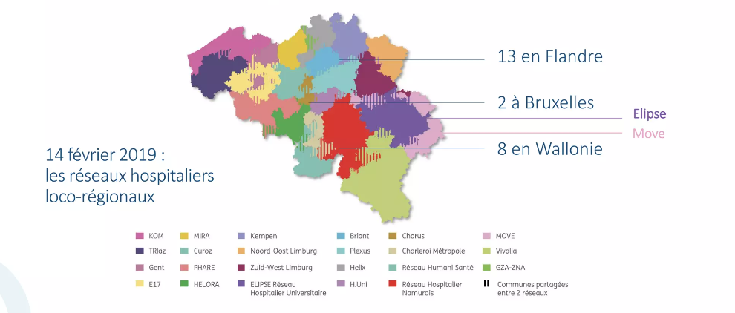

Slide 13
Les réseaux: les missions de soins
L’art. 14/4 de la loi sur les réseaux donne la possibilité, par arrêté délibéré en Conseil des ministres, et après avis du CFEH, de qualifier des missions de soins comme des missions de soins locorégionales ou des missions de soins suprarégionales. Lors de la qualification des missions de soins, s’agissant des missions de soins locorégionales, il peut faire une distinction entre les missions de soins générales (dans chaque hôpital) et les missions de soins spécialisées (pas dans chaque hôpital).
les missions de soins locorégionales : missions de soins qui doivent être proposées dans chaque réseau hospitalier clinique locorégional
les missions de soins suprarégionales : missions de soins qui ne peuvent pas être proposées dans chaque réseau hospitalier clinique locorégional ;
le point de référence : l’hôpital qui propose une mission de soins suprarégionale

Slide 14
Les réseaux: les missions de soins
Loco-régionales : présentes dans le réseau et accessible pour 90% de la population dans un délai de 30 minutes – période transitoire de 3 ans (11/12/2025)
Suprarégionales : présentes dans certains réseaux en fonction de critères de programmation

Slide 15

Les collaborations suprarégionales
L’art. 14/6 de la loi sur les hôpitaux :
Le réseau hospitalier clinique locorégional conclut, pour chaque mission de soins suprarégionale qu’il ne propose pas lui-même, une collaboration suprarégionale distincte,
durable et juridiquement formalisée, avec minimum un et maximum trois points de référence.
Le réseau hospitalier clinique locorégional peut, pour chaque mission de soins suprarégionale qu’il propose lui-même, conclure une collaboration suprarégionale distincte, durable et juridiquement formalisée, avec maximum deux points de référence appartenant à un autre réseau hospitalier clinique locorégional.
Période transitoire: pendant 3 ans à partir du premier agrément, 4 et 3 points de référence.

Slide 16
Les missions (obligatoires) du réseau
1° la prise des décisions stratégiques en ce qui concerne l'offre de missions de soins locorégionales;
2° la coordination de l'offre de missions de soins générales et spécialisées entre les hôpitaux du réseau hospitalier clinique locorégional;
3° la garantie de l'accessibilité de toutes les missions de soins locorégionales à tous les patients nécessitant les soins hospitaliers en question;
4° le choix des points de référence pour les missions de soins suprarégionales en dehors du réseau hospitalier clinique locorégional, la définition des modalités d'adressage et de renvoi et la conclusion des accords de collaboration avec ces points de référence;
5° la formulation d'une politique d'admission pour le réseau hospitalier clinique locorégional, garantissant notamment que le patient recevra les soins adaptés à ses besoins;
6° la formulation d'accords visant à répartir les tâches et le travail, en ce compris les modalités d'adressage et de renvoi, pour les soins des patients au sein du réseau hospitalier clinique locorégional, en vue d'assurer la continuité des soins au sein du réseau hospitalier clinique locorégional;
7° la fixation d'accords écrits sur la mise à disposition de moyens, notamment financiers, nécessaires à l'exécution des missions du réseau hospitalier clinique locorégional;
8° la concertation sur les matières soumises à discussion au niveau du réseau par les hôpitaux faisant partie du réseau.
Sur ces points les décisions du réseau sont contraignantes pour les hôpitaux
Choix du niveau d’intégration car on peut faire plus – Ex: faire monter le statut du médecin / la RG au niveau du réseau (procédure Art. 140/1)

Slide 17
La responsabilité
Du gestionnaire hospitalier – Art 16
Du gestionnaire du réseau

Slide 18
Dans le cadre du réseau hospitalier clinique locorégional dont fait partie l'hôpital, la responsabilité sur le plan opérationnel incombe au gestionnaire de l'hôpital pour les points qui suivent :
1° en exécution de la stratégie visé à l'article 17/2, alinéa 1er, 1°, l'harmonisation de l'offre médicale de l'hôpital avec celle des autres hôpitaux faisant partie du réseau hospitalier clinique locorégional;
2° la traduction et la mise en oeuvre, au niveau de l'hôpital, des décisions stratégiques prises par le réseau hospitalier clinique locorégional, en particulier la politique d'adressage et de renvoi;
3° la garantie que pour les missions de soins suprarégionales, le patient sera adressé et renvoyé conformément aux accords conclus dans le cadre du réseau hospitalier clinique locorégional, mais tout en respectant le libre choix du patient.
Si, pour une mission de soins suprarégionale, l'hôpital fonctionne en tant que point de référence, le gestionnaire conclut les accords nécessaires avec le réseau hospitalier clinique locorégional qui fera appel à cet hôpital pour cette mission de soins suprarégionale

Slide 19
La gouvernance en bref
Organe de gestion des réseaux hospitaliers –missions 17/2
Médecin chef de réseau / collège de médecin chef de réseau – cohérence de la politique médicale
Comité d’éthique
Conseil médical ou délégation (période transitoire de 5/7 ans)

Slide 20
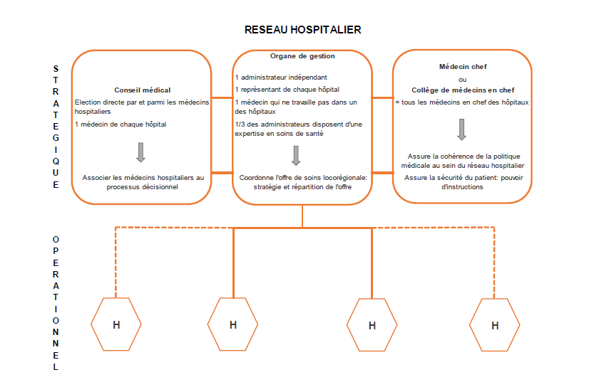

Slide 21

3. Les obstacles levés ou à lever
En plus des obstacles non juridique …
Les réseaux mixtes / la tutelle
L’autorité de la concurrence
La gouvernance
Le contenu de la collaboration
Le financement

Slide 22
  1. Agrément par les entités fédérées et les réseaux mixtes
Réseau = compétence fédérale mais agréments par les entités fédérées
Hôpitaux publics / Privés : freins pour la participation au même réseau
Modification de règles de gouvernance des hôpitaux publics (CPAS, gestionnaires hospitaliers) :
  Ordonnance bruxelloise du 22 octobre 2020 modifiant le Chapitre XIIbis de la loi du 8 juillet 1976 organique sur les CPAS
  Décret wallon du 28 novembre 2019 relatif à la collaboration entre hôpitaux impliquant une personne morale de droit public soumise à la loi du 8 juillet 1976
Ok mais quid en cas d’intégration plus poussée ?

Slide 23
  2. Le droit de la concurrence
Les hôpitaux sont soumis aux règles de concurrence : avis préalable de l’Autorité belge de la concurrence.
Rôle: contrôler que les accords qui lui sont soumis n’entravent pas « de manière significative une concurrence effective dans le marché belge ou une partie substantielle de celui-ci, notamment par la création ou le renforcement d’une position dominante ».
Avis du 22 juillet 2020 de l’Autorité belge de la concurrence : hôpitaux sont des entreprises et la mise en place d’un réseau hospitalier clinique locorégional est susceptible d’entrainer un changement

Slide 24
  2. Le droit de la concurrence
Modification de la loi sur les hôpitaux (loi du 29 mars 2021) : la constitution d’un réseau n’est plus soumise au contrôle préalable des concentrations
Justifications: le caractère obligatoire des réseaux, l’impact limité de la création des réseaux sur la concurrence dès lors que le secteur est déjà très réglementé, le fait que les hôpitaux fournissent un service public moyennant un financement public également, la faible marge de manœuvre pour les accords dès lors que le Roi doit fixer la liste des types de missions et enfin la liberté thérapeutique et le libre choix du patient
→ Risque de distorsion de la concurrence est minime
Communiqués de presse du 14 juillet 2023 et du 18 octobre 2023 de l’Autorité belge de la concurrence : confirme sa compétence pour les fusions et acquisitions et adapte son cadre d’analyse
Janvier: Conseil des Ministres propose un seuil de notification pour limiter le contrôle aux grosses fusions

Slide 25
3. La gouvernance des réseaux
Atout = organes propres avec un pouvoir de décision contraignant
Mais tout n’est pas fixé …
Il reste au Roi à déterminer les règles de composition et de fonctionnement du Conseil médical de réseau : mode d’élection des membres, désignation du président, etc.
Dans l’attente d’un arrêté royal : la loi prévoit la possibilité faire exercer les missions du conseil médical du réseau par une délégation des différents conseils médicaux des hôpitaux
Avis du 31 octobre 2019 de la Commission paritaire nationale Médecins-Hôpitaux

Slide 26
Rôle du médecin chef de réseau: l'harmonisation des missions de soins, conclusion des accords nécessaires en termes de continuité des soins avec les points de référence pour les missions de soins suprarégionales en dehors du réseau hospitalier clinique locorégional.
+ compétence pour donner des instructions aux médecins de l'hôpital du réseau hospitalier clinique locorégional
Art. 22/1, alinéa 6, de la LCH: le Roi peut préciser les tâches minimales du médecin en chef de réseau ou du collège de médecins en chef de réseau, ainsi que la manière dont peut être exercé le droit de donner des instructions.
Cet arrêté royal n’est toujours pas entré en vigueur, alors qu’il est nécessaire, compte tenu de la définition assez vague des responsabilités de la fonction de médecin en chef de réseau et du manque de clarté liée à la compétence d’instruction susmentionnée.

Slide 27
4. La répartition de l’offre de soins
L’arrêté royal du 22 novembre 2022 définit :
Art. 1er : Les missions de soins locorégionales (médecine, chirurgie, maternité, médico-technique) ;
Art. 2 : Les missions de soins suprarégionales (soins hyperspécialisés, maladies rares, néonatalogie, CPMA, grands brûlés, coma, transplantation, etc)
Pas de distinction entre générales et spécialisées – choix du Ministre VDB car caractère hétérogène des réseaux constitués
Art 3 : Critères d’accessibilité liées à l’art. 1: temps de parcours en voiture dans des conditions de circulation normales un jour de semaine, de maximum 30 minutes pour 90% des citoyens au sein d’une zone géographique couverte par le réseau hospitalier

Slide 28
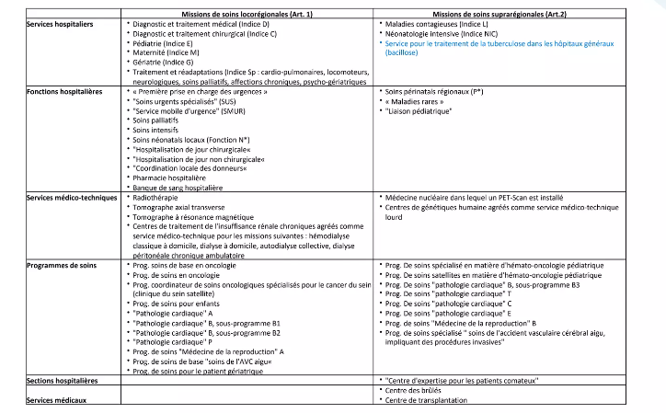
2. La mise en place des réseaux hospitaliers
Les enjeux
      La répartition de l’offre de soins

Slide 29

5. Le financement des réseaux
Conseil fédéral des établissements hospitaliers (CFEH) : Avis du 12 décembre 2021 et du 16 décembre 2021
Incitants financiers en vue de promouvoir la collaboration au sein des réseaux hospitaliers locorégionaux :
Obstacles quant à la coopération entre hôpitaux (facturation de la TVA, droit du travail, mise à disposition de personnel, statut du médecin, normes d’agrément, cascade d’agréments)
Prochaines étapes: financement des missions de soins au niveau des réseaux, agir via la programmation et les normes d’agrément

Slide 30

Des questions ?

Slide 31

Merci pour votre attention !
Sarah Ben Messaoud – Avocate
Spécialiste agréée en droit administratif et en droit hospitalier
Maitre de Conférences à l’Ecole de Santé publique (ULB)
P : +32 (0) 477.455.776
sbm@altea.be

